Slide 1
Onnellisuus
Chasing down to the rabbit hole?

Slide 2
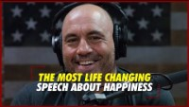
Tutkittu ja mitattu psykologiassa
Positiiviset tunteet
Elämäntyytyväisyys ja merkitys
Subjektiivinen hyvinvointi
Autonomia ja kyvykkyys
Tutkijat
Carol Ryff
Martin Seligman
Carol Dweck

Slide 3
Tuskan ja nautinnon tasapaino
Tavoitteisiin pyrkiminen
Dopamiinin tuotto!

Slide 4
Uppoutuminen eli Flow-tila

Slide 5
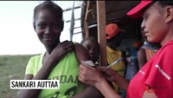
Elämäntarkoitus eli missio

